Slide 1
Vuex响应式原理分享

Slide 2
Vuex概览
Vuex是什么
Vuex的使用
Vuex是状态管理插件；采用集中式存储管理应用的所有组件的状态，并以相应的规则，保证状态以一种可预测的方式发生变化。
Vuex的设计思想
安装
引入
创建仓库
数据状态定义
Vuex使用单一状态树，用一个对象State包含了整个应用层级的所有状态，可以理解为这些状态就是一堆全局变量和数据

Slide 3
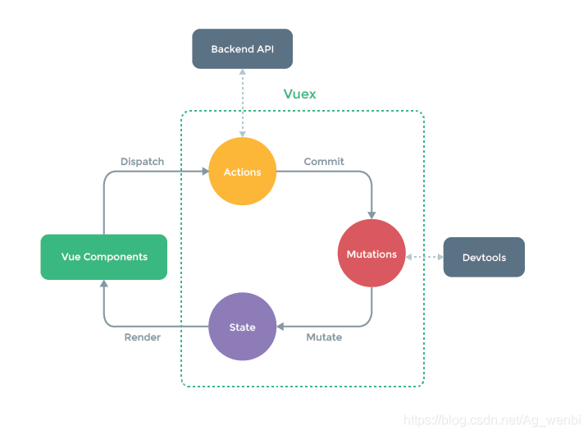
Vuex工作流

Slide 4
Vuex中默认的五种基本对象：
state
actions
存储状态变量
异步操作
modules
Sotre的子模块，为了开发大型项目，方便状态管理而使用
getters
对数据获取之前的再次编译，可以理解为state的计算属性
mutations
修改状态，并且是同步的，和组件中的自定义事件类似

Slide 5
响应式原理
mutaions
State
Vue Component
YOUR TITLE
这里是简要概述说明
这里是简要概述说明

